Slide 1
Fenerbahçe üniversitesi
NESNEYE YÖNELİMLİ PROGRAMLAMA
GÜZ DÖNEMİ PROJE ÖDEVİ

Slide 2

--- Nüfus yönetim sistemi ---

Slide 3
Projenin Tasarım Gereksinimleri
Nüfus yönetim sisteminde vatandaşların;
• Kimlik Numarası,
• Adı,
• Soyadı,
• Baba adı,
• Anne adı,
• Doğum yeri,
• Medeni durumu,
• Kan grubu,
• Kütük Şehir,
• Kütük İlçe,
• İkametgah Şehir,
• İkametgah İlçe,
Bilgilerine yer verilmektedir.

Slide 4
Projenin Desteklediği Özellikler
• Yeni kayıt (Giriş yapılırken daha önceden aynı kimlik numaralı bir kişi olup olmadığı kontrol edilmektedir.)
• Arama (Kimlik Numarasına göre arayıp, kişi varsa tüm bilgileri ekrana listelenmektedir.)
• Kişi güncelleme
• Kişi Silme
• Tüm veri tabanı listelenmektedir.

Slide 5
kODUmuzun ÇALIŞMA YÖNTEMİ
• Projenin gereksinimlerinde belirtilen, veri tabanımızı oluşturan tüm bilgiler kişiler.json isimli bir dosyada tutulmaktadır.
• Yapılan her bir değişiklik kişiler.json dosyasında güncellenmektedir.
• Kodumuzun daha anlaşılır olabilmesi için gerekli olan fonksiyonlarımız controller.py isimli dosyada ayrı yerde bulunmaktadır.
•Fonksiyonları kullanacağımız zaman controller.py isimli dosyadan fonksiyon çağırılarak kullanılmaktadır.
•Kodumuzu tasarlarken Model View Controller (MVC) tasarım kalıbı kullanılmıştır.

Slide 6
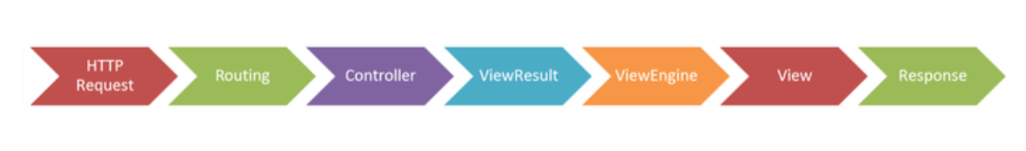
Model view controller (mvc)
Birden çok tasarım kalıbının kullanıldığı yüksek seviyeli bir mimarisel kalıptır.
MVC’nin Yaşam Döngüsü

Slide 7
Model view controller (mvc)
Yazılımın temel bileşenleri olan:
• Model: Verilerin tutulduğu ve erişildiği bölümdür.
• View: Kullanıcı ile etkileşime girerek arayüzü oluşturur.
• Controller: Model ve view arasında, modelden alınan verileri işleyip View bileşeninde kullanıcıya gösteriminin yapılmasını sağlar.

Slide 8
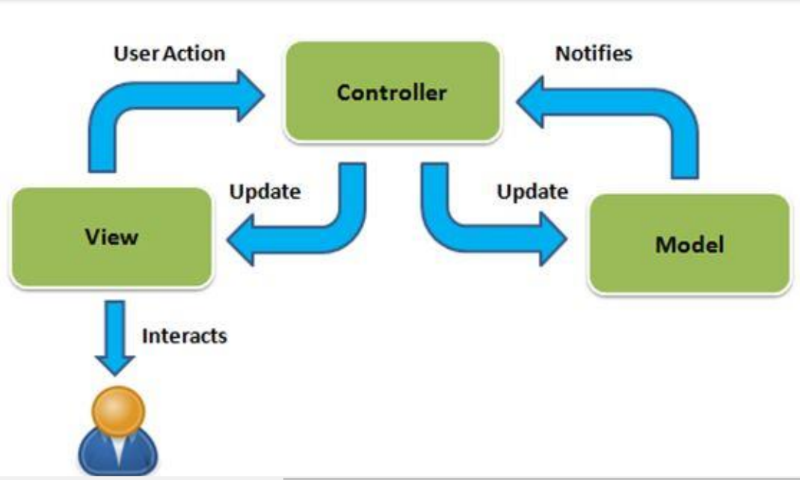
Model view controller (mvc)
MVC ÇALIŞMA DİYAGRAMI
MVC’NİN KODUMUZA UYGULANMIŞ HALİNİN DİYAGRAMI

Slide 9
Kişiler.json
Veri tabanımızdaki bilgiler kişiler.json isimli dosyada bulunmaktadır. Bilgiler yandaki kod parçacığında olduğu gibi json formatına uygun haldedir.

Slide 10

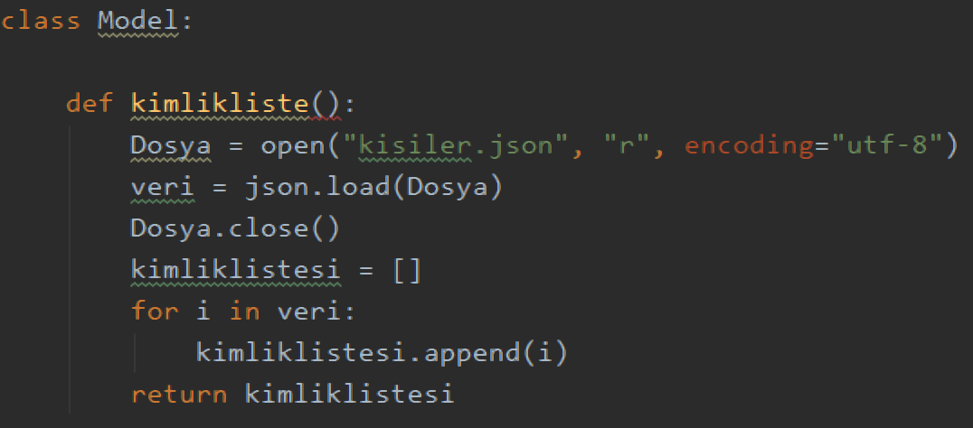
Anaekran.py
Veri tabanımızdaki bilgilerin kodumuzda işlenebilmesi için anaekran.py dosyamızda, yandaki kod parçacığında 3.satırda gözüktüğü gibi kişiler.json dosyası açılıp gerekli işlemler uygulandıktan sonra veri tabanımızdaki bilgiler kullanılabilir hala gelmektedir.

Slide 11
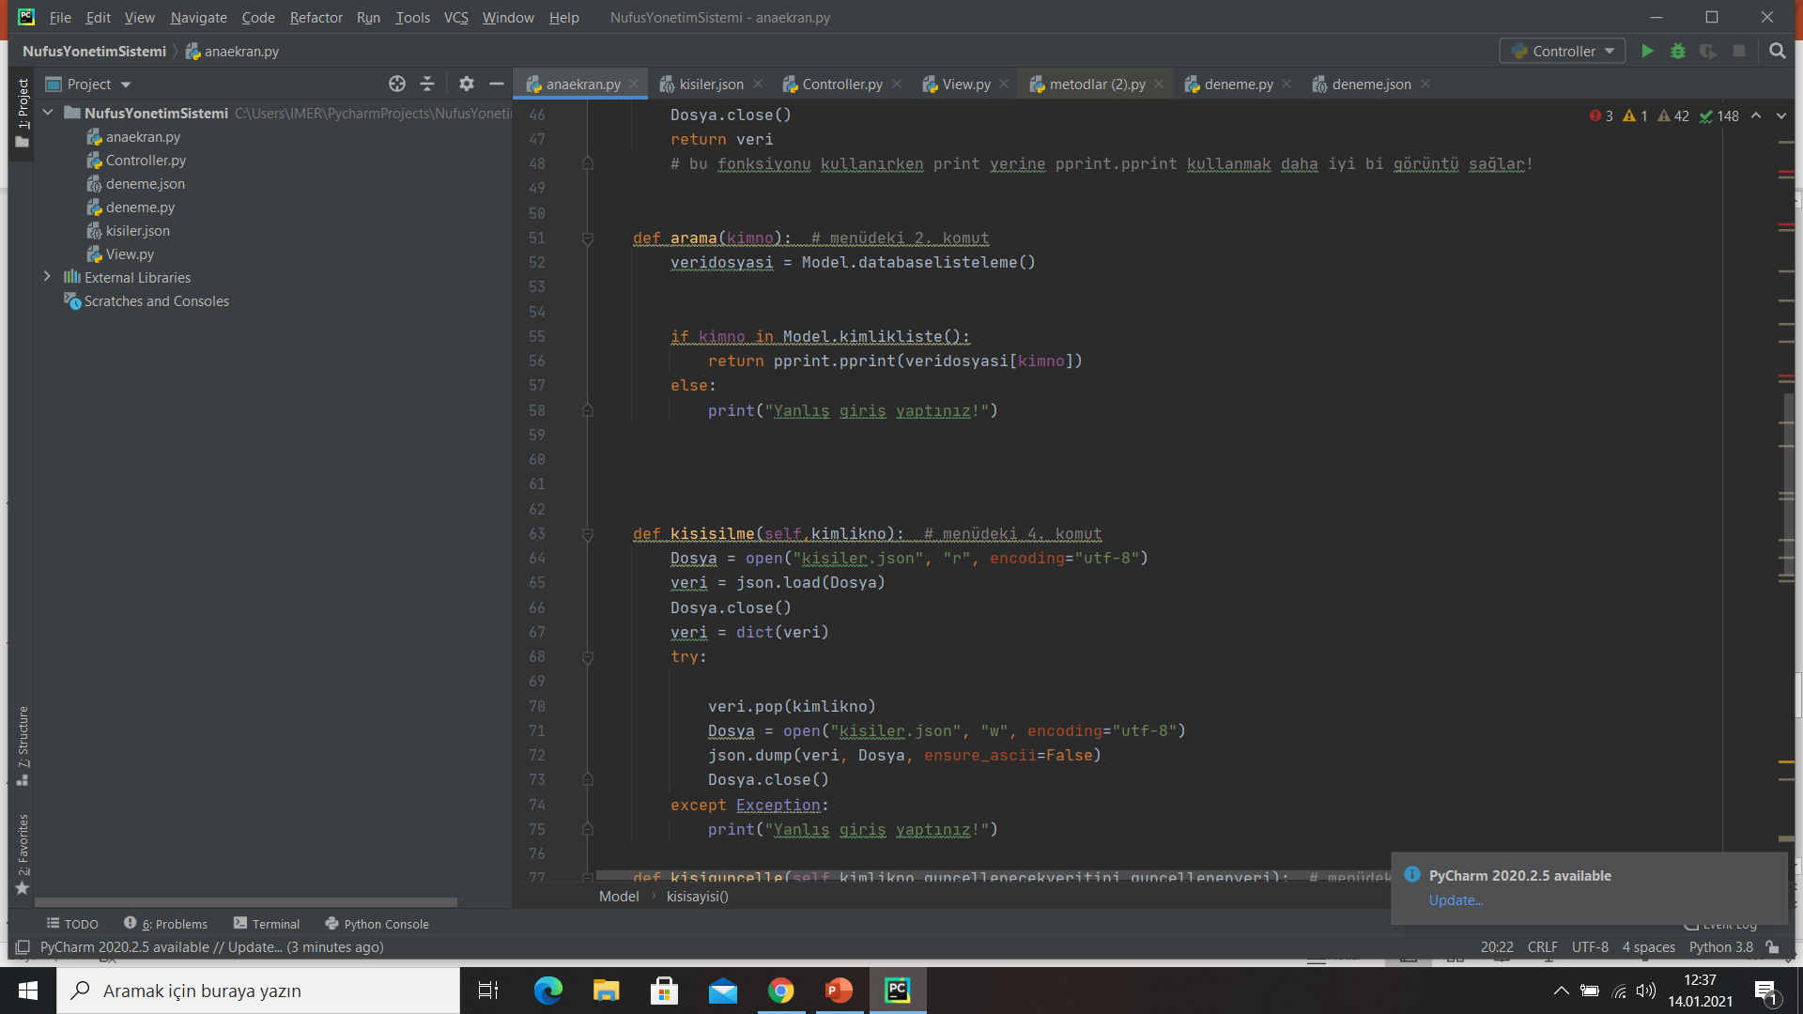
ANAEKRAN.PY
Projemizin resimde bulunan iki tane fonksiyon gibi desteklemiş olduğu diğer bütün fonksiyonlarımız anaekran.py dosyamızda bulunmaktadır

Slide 12
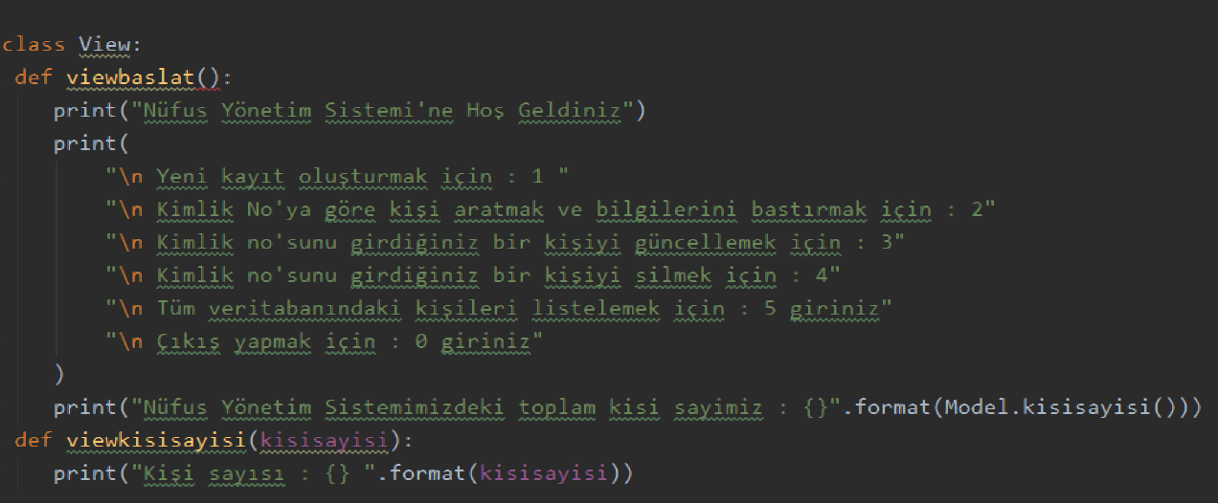
View.py
MVC kalıbındaki olduğu gibi bizim projemizde de view.py dosyası kullanıcı ile iletişime geçebilmek ve bilgilendirmek için oluşturulmuş bir ara yüzdür. Yan tarafta gördüğünüz gibi kullanıcıyı bilgilendirmek amaçlı print fonksiyonu kullanılmaktadır.

Slide 13
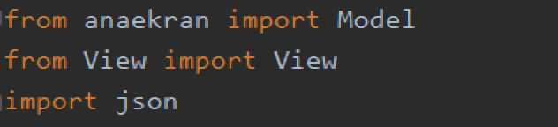
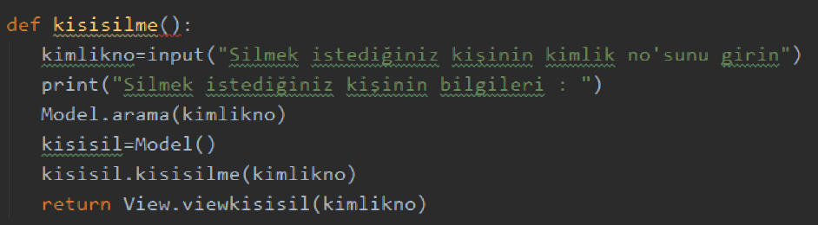
Controller.py
Controller.py dosyası, kullanıcıyla iletişim kuran view.py ile projemizdeki fonksiyonları bulunduran anaekran.py arasında bulunan köprü görevindedir. Controller.py dosyasında view ve anaekran dosyalarına ulaşabilmek için birinci resimdeki gibi kodumuzun başına kütüphaneler tanımlanmıştır. Bu dosyalardaki bilgileri de kullanabilmek ikinci resimdeki gibi kod parçacıkları kullanılmıştır.

Slide 14
Kodumuzun Uygulanış şekli

Slide 15
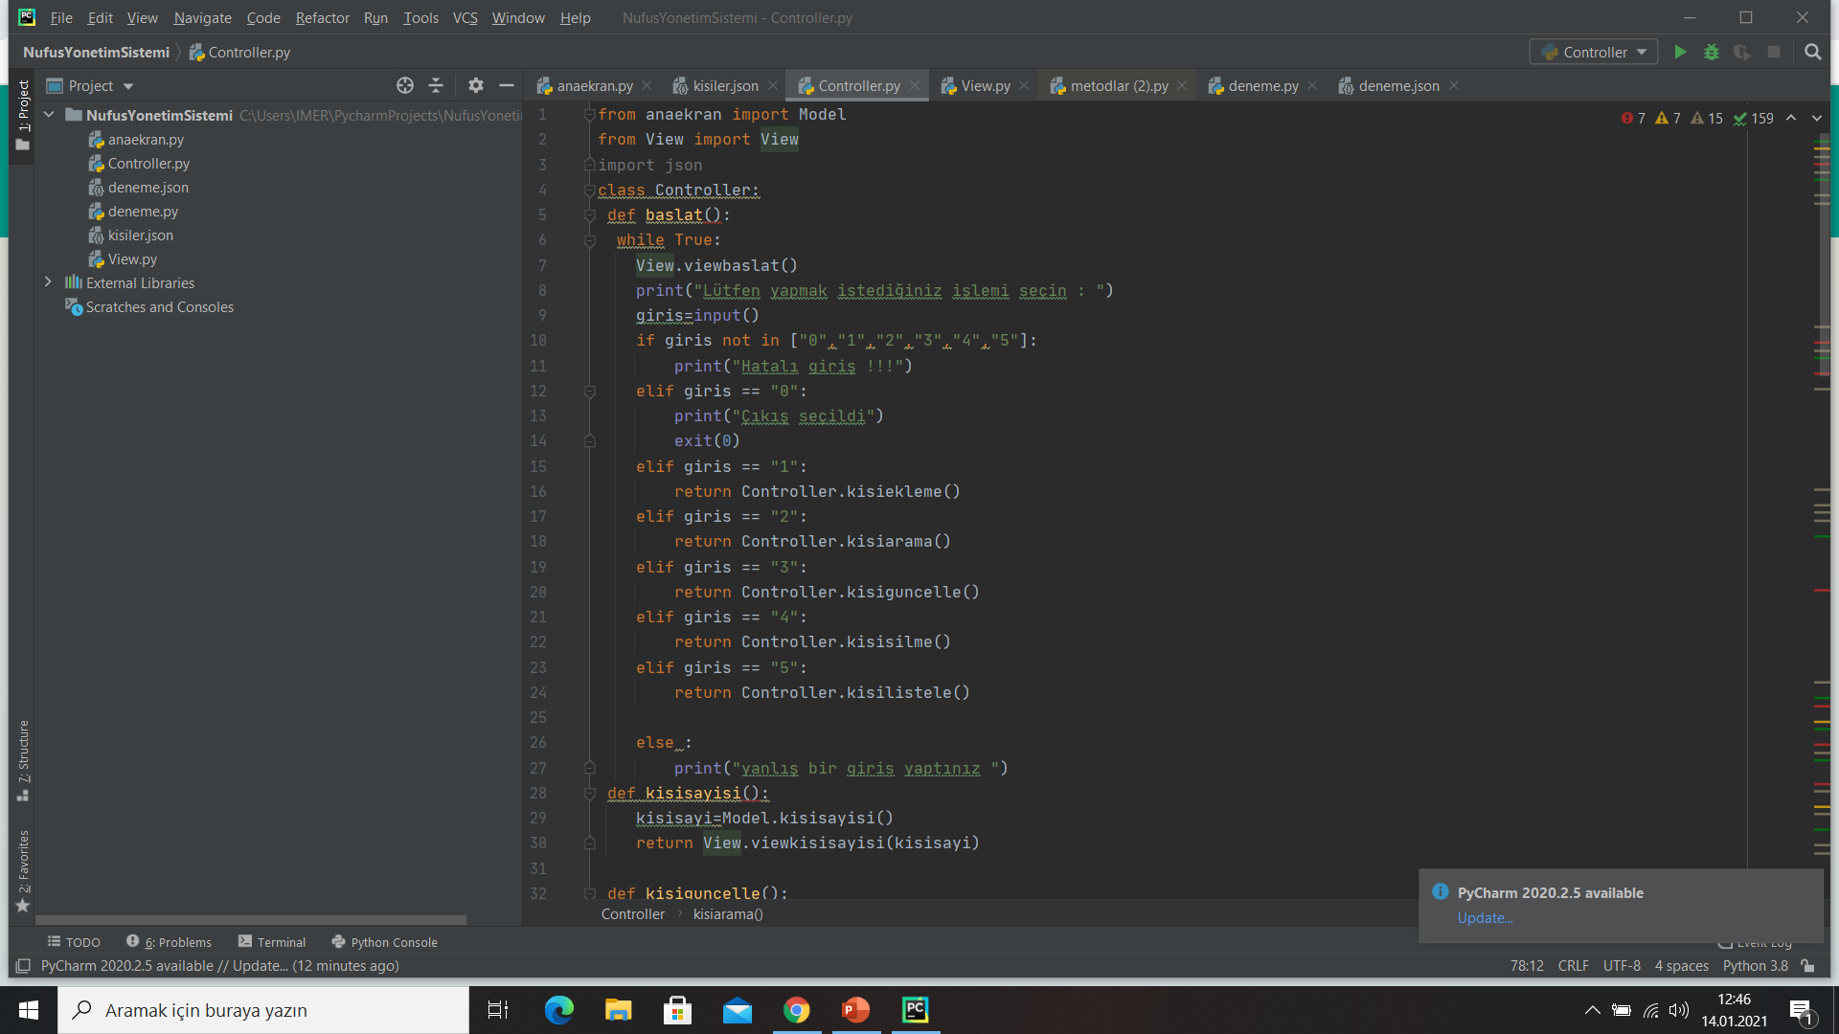
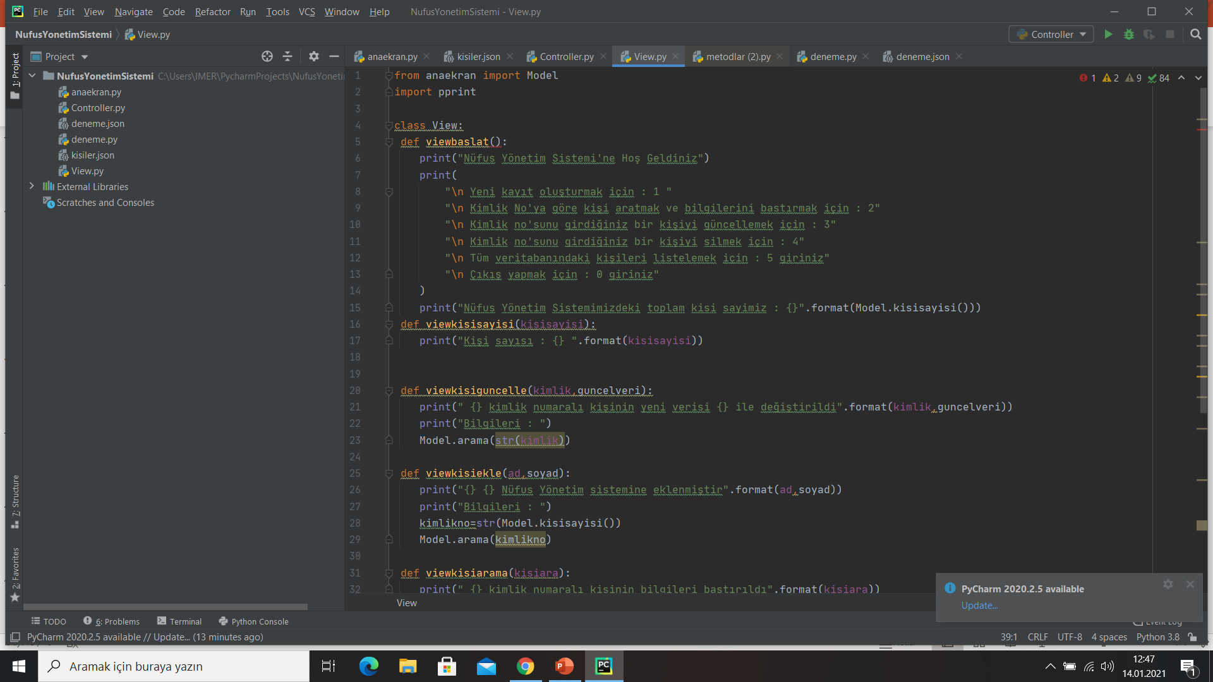
Controller.py dosyasından baslat() fonksiyonu çağırılır. baslat() fonksiyonu View’e yönlendirir ve orada mesaj gösterilir. Ardından giriş alınır ve yapılmak istenen işleme göre numara girilir. Mesela 5 girildiğini ve kişi listelenmek istediğini varsayalım.

Slide 16
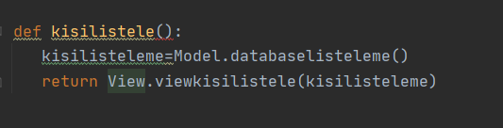
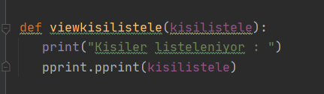
5 girildiğinde Controller.kisilistele fonksiyonuna yönlendirilir. Orada Model.databaselisteleme fonksiyonundan bilgi alınır.
Alınan bilgi View.kisilistele fonksiyonuna döndürülür. View.kisilistele fonksiyonunda pprint kullanılarak bastırılır.

Slide 17
Bu projeyi yapmamıza olanak sağlayan Fenerbahçe üniversitesi ve dr. Ögr. Vecdi emre levent hocamıza sonsuz teşekkürler….
Projeyi hazırlayanlar;
YAVUZ İMER, 190302004 Endüstri Mühendisliği
BERKAY DİŞLİ, 190302011 Endüstri Mühendisliği
HALİL İBRAHİM YILMAZ, 190302013 Endüstri Mühendisliği

